Slide 1
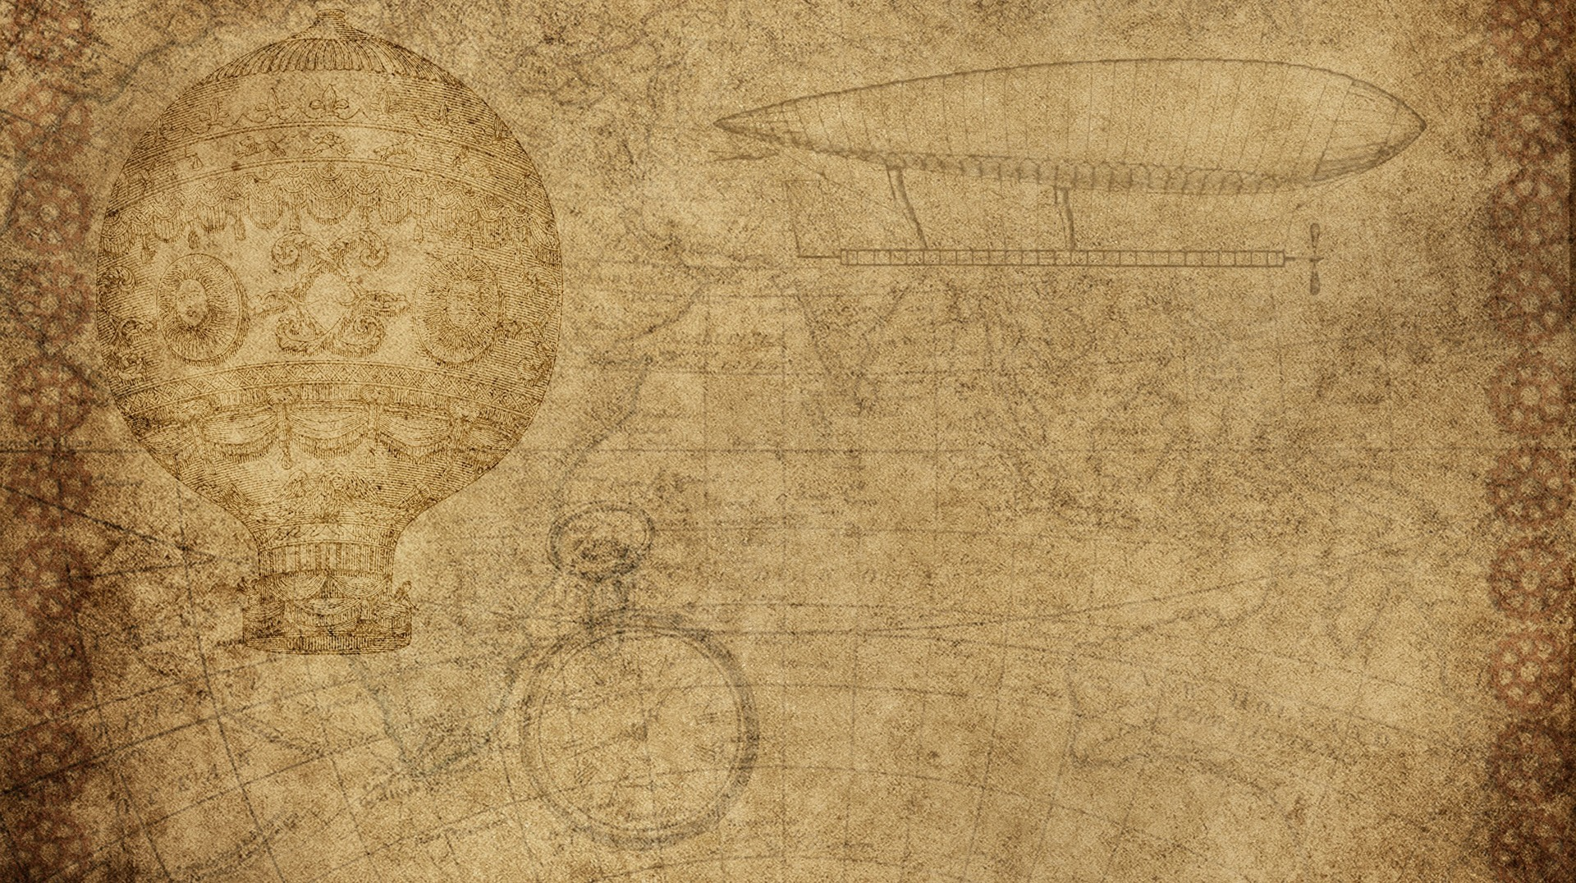

基于生成式AI的个性化文创图像作品设计

Slide 2

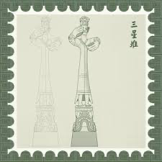

项目创意来源
本作品的核心创意来源于当前市场上文创产品同质化严重，难以满足游客 日益增长的个性化需求的痛点。习近平总书记关于推动文化和旅游融合发展， 将文化旅游业培育成为支柱产业的指示，以及《如果国宝会说话》等成功案例， 激发了通过创新方式“激活”文化遗产，赋能个体创造独特文创作品的想法。
青铜立人像
青铜神鸟鼠标垫

Slide 3

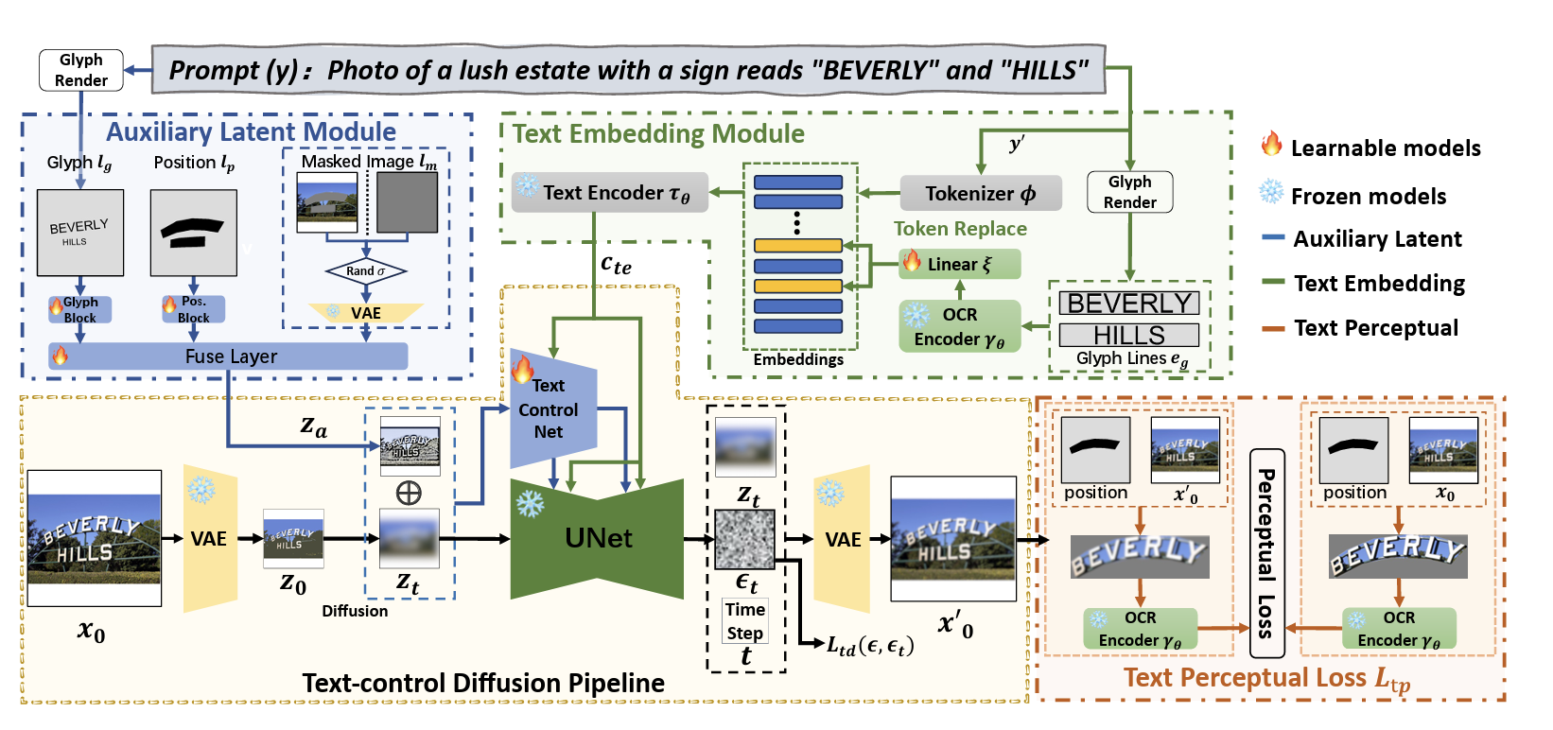
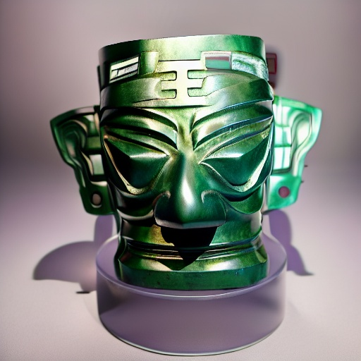
系统算法实现流程
模型
使用阿里云的AnyText模型，主要由三部分组成——Auxiliary Latent Module, Text Embedding Module和 Text-control Diffusion Pipeline。
本项目将其分为文字控制框架和扩散模型两部分，并分别进行调整。
截自论文 “ANYTEXT: MULTILINGUAL VISUAL TEXT GENERATION AND EDITING”
功能
图文融合示例
文字生图：通过文字说明进行图片生成，可以指定文字生成的位置。
文字编辑功能：对图片进行文字添加、修改和去除。
特点：能够图文融合。

Slide 4

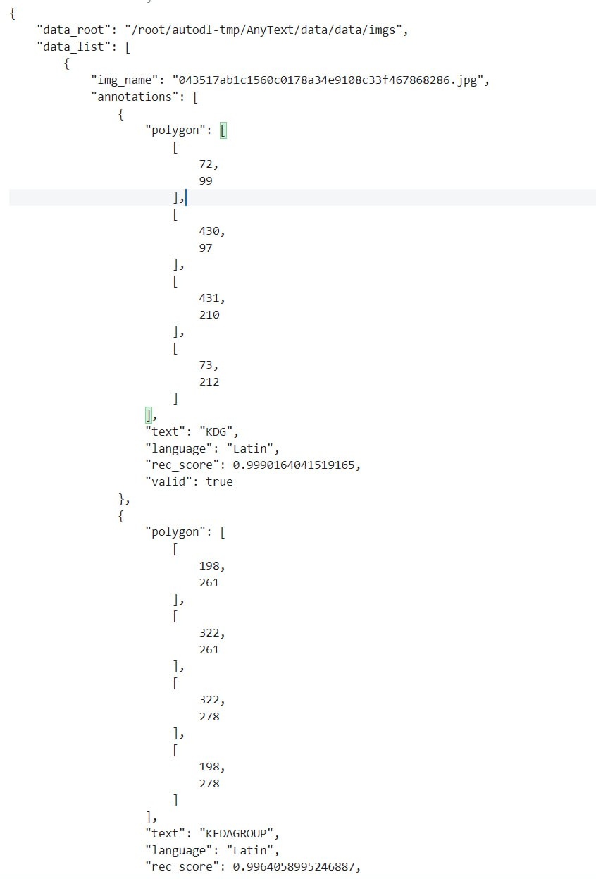
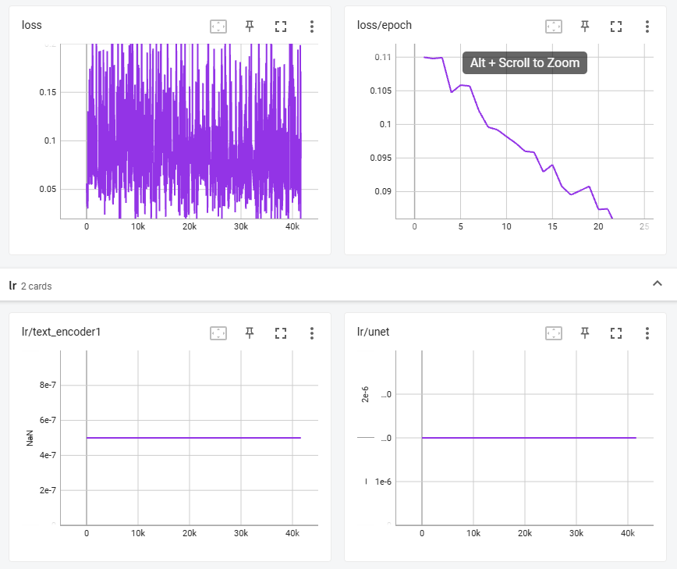
训练过程
文字控制框架训练
对开源数据集AnyWord-3M进行筛选（根据水印，有效性，同时保证中文训练数据集远大于英文数据集），保留了约400k的数据量，并用8卡V100进行训练。
扩散模型训练
在google、edge 、百度等搜索引擎上用python爬取图片，经过筛选后，对保留的约1千张的图片进行去水印，调整分辨率为512*512，用wd14-convnextv2-v2进行标注，进行简要修改后，从hugging-face上下载Realistic_Vision_V4.0作为起始权重，采取DreamBooth的方式进行权重的微调。

Slide 5

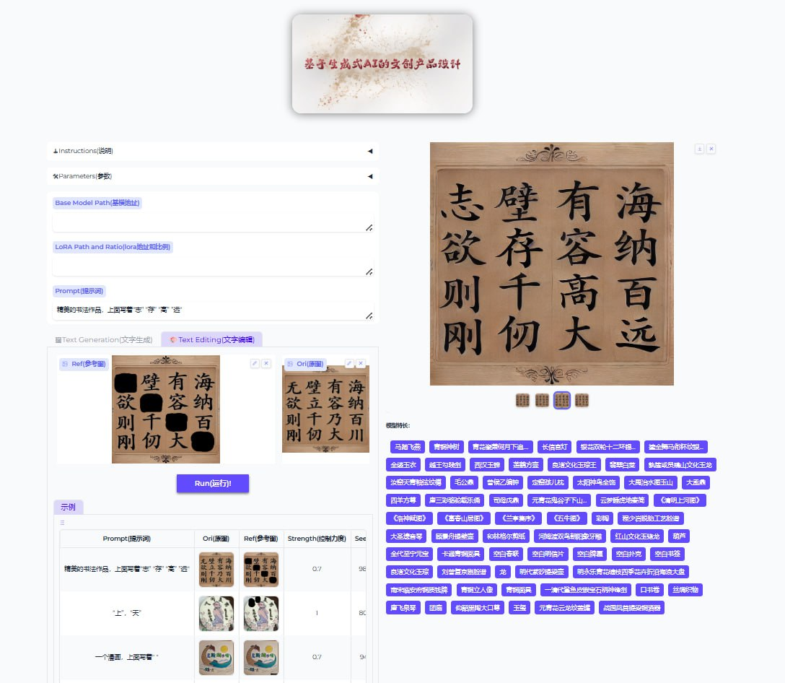
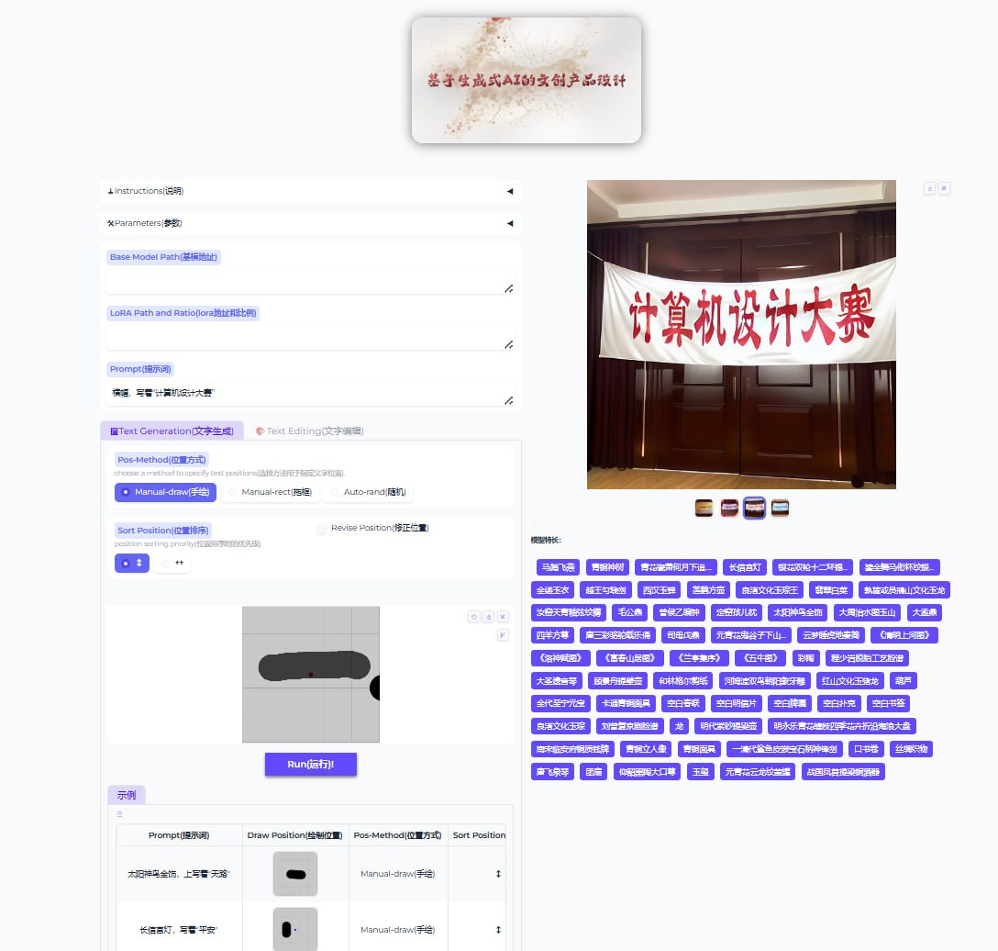
项目展示
文字到图片到生成
图片文字编辑

Slide 6



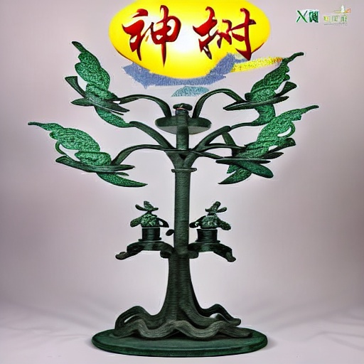
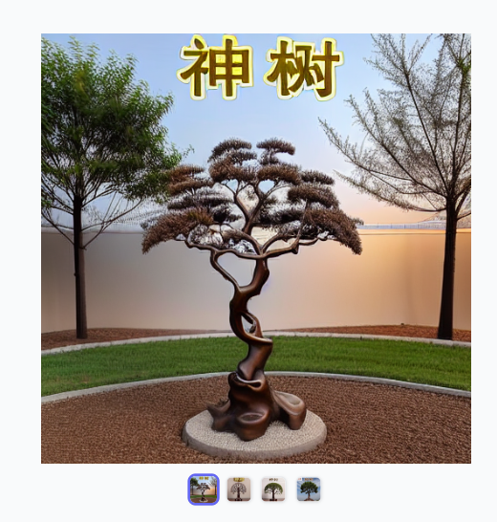



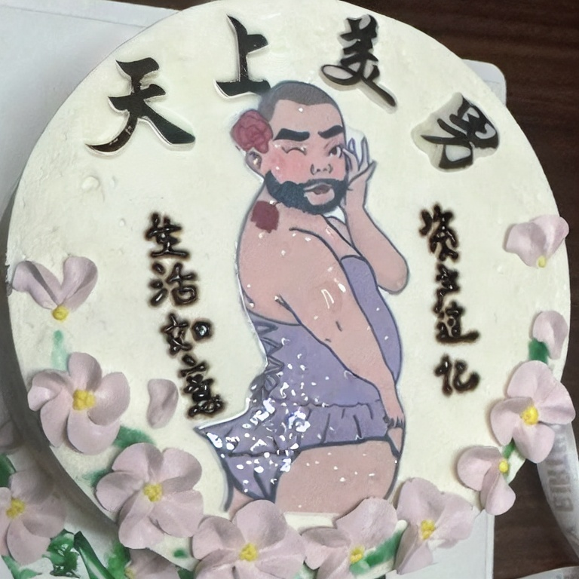
生成对比
Ours
Ours
提示词：卡通青铜树，上方写着 “神树”
提示词：太阳神鸟金饰上写着 “天路”
文字生成功能
文字编辑功能
更多例子
提示词：“天”，“上”

Slide 7
项目测试
 | 状态 | 正确率 ↑ | 编辑距离 ↑
文字生成 | 训练前 | 0.6957 | 0.8402
 | 训练后 | 0.6644 | 0.8282
文字修改 | 训练前 | 0.6671 | 0.8298
 | 训练后 | 0.6644 | 0.8282
 | FID ↓
训练前 | 31.558
训练后 | 34.242
sd1.5扩散模型评估采用FID(评估时与框架合并了）。证明了扩散模型经过训练，并没有遗忘掉太多先前学到的知识。
文字控制框架文字生成和文字编辑评估正确率通过使用ocr对文字进行识别，与正确的进行比对,计算正确率（完全正确才行）和编辑距离。
发现训练效果并不理想，与算力、参数以及训练批次有关（经费问题）。
均采用AnyText-benchmark!
因此目前项目使用官方AnyText的权重并与训练好的扩散模型进行合并，得到最终的模型权重

Slide 8
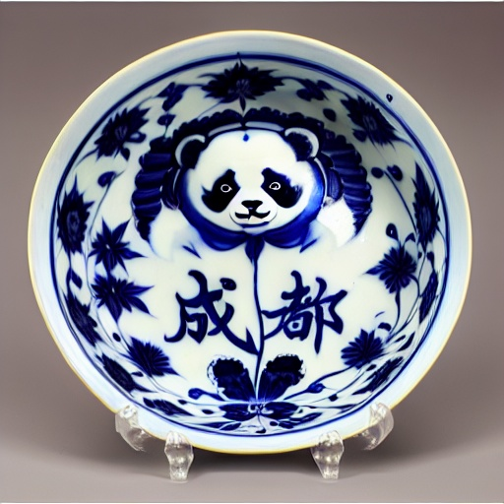
创新点
本项目致力于通过创新的文字渲染模型，革新图片修改的应用场景，为用户提供丰富多样的选择，轻松设计独具个性的文创产品。此外，项目更支持便捷的文字编辑功能，实现图片中文字的修改与创意贴图，赋能用户更自由的创作表达。
本项目将模型划分为文字渲染框架和扩散模型框架，对扩散模型进行了更改并且微调，相比于如今许多的文生图大模型，该模型算力要求相对较低，容易部署，具备精确指定文字位置的功能和文字编辑的功能，同时该模型在文字生成的正确率上有一定的保证。

Slide 9
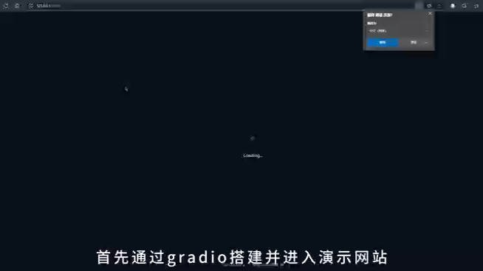
演示视频

Slide 10
感谢各位老师倾听
恳请批评斧正！

Slide 11
补充
FID 的核心思想是利用预训练的 Inception 网络来提取真实图像和生成图像的特征，然后比较这两组特征在特征空间中的统计距离。
公式为：FID=||μr−μg||²+Tr(Σr+Σg−2∗sqrtm(Σr@Σg))
编辑距离指一个字符串修改成另一个字符串所需要的最少操作，操作包括删除、添加和修改一个字符串。
DreamBooth 是由 Google Research 和波士顿大学于 2022 年提出的一种个性化微调技术，旨在增强文本到图像生成模型（如 Stable Diffusion）的能力，使其能够生成包含特定主体的图像。​通过对预训练模型进行微调，DreamBooth 能够在保持模型原有能力的同时，学习并再现特定主体的视觉特征。

Slide 12
补充
wd14-convnextv2-v2是一种基于 ConvNeXtV2 的预训练模型，通常是用于计算机视觉任务中的深度学习模型。ConvNeXt 是一个基于卷积神经网络 (CNN) 的模型，专为图像分类和其他计算机视觉任务（如物体检测、分割等）设计。ConvNeXtV2 是 ConvNeXt 的改进版本，它采用了现代卷积网络架构中的一些新技术，例如与 Vision Transformer (ViT) 相结合的理念，使得其在性能上有所提升。
截自论文 “ANYTEXT: MULTILINGUAL VISUAL TEXT GENERATION AND EDITING”

